Slide 1
O PROBLEMIH, RAZuMEVanju NAVODIL,
O slovenščini, O programiranju, O PROGRAMSKIH JEZIKIH, O HANOISKIH STOLPIČIH … in čisto nič o vplivu žarkov gama na rast marjetic

Slide 2
Kaj je programiranje ?

Slide 3
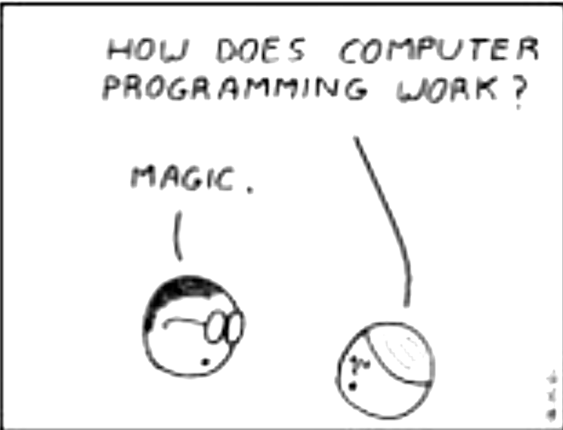
Vir: http://abstrusegoose.com

Slide 4
REŠEVANJE PROBLEMOV S pripravo sistematičnih navodil za izvajalca
Sestavljanje programov

Slide 5
PODATKI
PROGRAM
REZULTATI

Slide 6
Od problema do programa
Problem
NAVODILA ZA IZVAJANJE
Izvajanje
Premislek, ali rezultat / učinek izvajanja ustreza problemu

Slide 7
KARTICA Z NAJVEČJIM ŠTEVILOM

Slide 8
Rešitev problema:
ZAPIS NAVODIL za IZVAJALCA

Slide 9
A Z NAVODILI JE VČASIH PROBLEM …

Slide 10
Vi får en diagonal matris med de fyra första Fibonacci-nummererna på Diagonal
Beräkna först den största egenvärdet
Multiplicera den med matrisens rangordning
Skriv ut värdet
Wir sind eine Diagonalmatrix gegeben mit den ersten vier Fibonacci zahlen an Diagonal
Zuerst berechnen Sie den größten Eigenwert
Multiplizieren sie es mit dem Rang der Matrix
Drucken sie den Wert aus
Δίνεται ένας διαγώνιος πίνακας με τους πρώτους τέσσερις αριθμούς Fibonacci στο Diagonal
Αρχικά, υπολογίστε τη μεγαλύτερη ιδιοτιμή
Τον πολλαπλασιάστε με την τάξη της μήτρας
Εκτυπώστε την τιμή
IZVAJALEC MORA RAZUMETI JEZIK

Slide 11
NERAZUMEVANJE JEZIKA
PREVAJALEC / TOLMAČ

Slide 12
Bo to bolje?
Dana je diagonalna matrika, kjer so na diagonali prva štiri Fibonaccijeva števila
Najprej izračunamo največjo lastno vrednost
Pomnožimo jo z rangom matrike
Izpišemo to vrednost

Slide 13
NERAZUMEVANJE UKAZOV
UPORABA
IZVAJALCU ZNANIH UKAZOV!

Slide 14
PRI REŠEVANJU PROBLEMA SI POMAGAMO Z RAČUNALNIKOM
IZVAJALEC UKAZOV JE RAČUNALNIŠKI PROCESOR

Slide 15

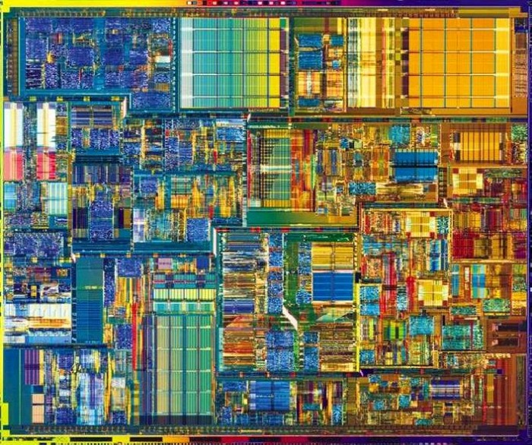

Slide 16
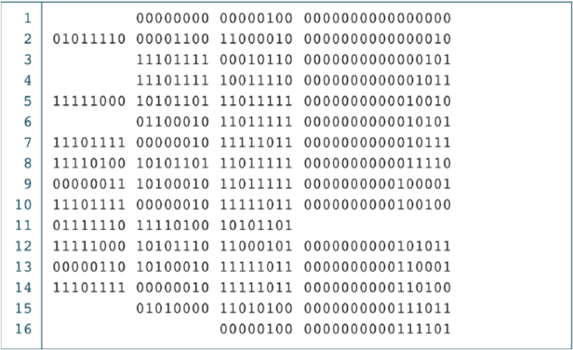
Kaj razume procesor

Slide 17
TOREJ
NAVODILA ZAPISATI V "STROJNEM JEZIKU"

Slide 18
ZAkAJ NE RAZUME SLOVENŠČINE?

Slide 19
ZAkAJ NE RAZUME ANGLEŠČINE?
ZAPLETENOST SINTAKSE
DVOUMNOST

Slide 20

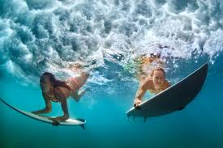

“I saw her duck.”

Slide 21
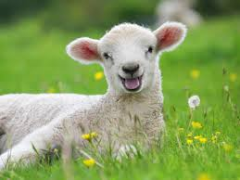
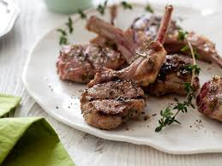
“Mary had a little lamb.”

Slide 22
Monday: “Here’s a knife. Make sure the tomatoes are ready to eat.”
Tuesday: “It’s almost dinner time. Make sure the children are ready to eat.”
My wife sent me to the store for a gallon of milk, and said that if they had eggs I should get a dozen.
They did, indeed, have eggs. I returned home with twelve gallons of milk.
“Time flies like an arrow; fruit flies like a banana.
An airplane flies in the sky.
”

Slide 23
TOREJ: mi bi radi postopek zapisali v SLOVENŠČINI
PROCESOR (IZVAJALEC) GA HOČE V STROJNEM JEZIKU

Slide 24
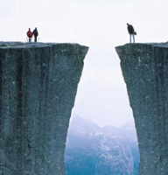
Od problema do programa
Problem
Algoritem
(zapis v našem jeziku)
Program
(zapis v strojnem jeziku)

Slide 25

Od problema do programa
Problem
Algoritem
(zapis v našem jeziku)
Oseba, ki poskrbi za "prehod"
(prepis iz našega jezika v strojni jezik)
Program
(zapis v strojnem jeziku)

Slide 26
Ker je težko vedno najti prevajalca/tolmača, ki se bo "razpel" preko prepada

Slide 27

Od problema do programa
Problem
Algoritem
(zapis v našem jeziku)
Vmesni korak:
zapis v takem jeziku, ki ga lahko avtomatsko preoblikujemo v strojni jezik
Program
(zapis v strojnem jeziku)

Slide 28
A ZATO BOMO MORALI naš zapis algoritma poenostaviti
Da bo stroj (računalnik) lahko avtomatsko izdelal most

Slide 29
Uporabnika vprašaj po imenu
Napiši pozdravno sporočilo
Vprašaj ga še po starosti
Izpiši sporočilo, da je najbolje biti star vsaj toliko let, kot je njegova starost
Izračunaj njegovo starost naslednje leto
Izpiši, koliko let bo star naslednje leto
IN NAMESTO TEGA NAPIŠEMO
ime = input('Kako ti je ime: ')
pozdrav = 'Pozdravljen ' + ime + '!'
print(pozdrav)
starost = input('In koliko si star? ')
print('Res je najbolje biti star vsaj', starost, 'let!')
drugoLeto = int(starost) + 1
print('In drugo leto boš star že', drugoLeto, 'let.')

Slide 30
Programski jezik: sestavni bloki za pripravo navodil za določeno programsko okolje

Slide 31
Učenje programskih jezikov
Učenje izražanja določenega algoritma
  Zasnova algoritma: enostavna, enostavni problemi …
Učenje zapisovanja algoritma v dani jezik

Slide 32
A kljub temu …
Pomembno je, da se naučimo, kako se lotiti problema

Slide 33
ISKANJE NAJVEČJEGA ŠTEVILA

Slide 34
NAVODILA "PO NAŠE"

Slide 35
Malo bolj sistematsko
# kandidat za največji element je prvo število v tabeli
# zaporedoma pregledamo vsa števila v tabeli
# če naletimo na večjega, si ga zapomnimo
# kot novega kanidata
# ko smo pregledali vse, je trenutni kandidat
# res tisto največje število

Slide 36
V PROGRAMSKEM JEZIKU PYTHON

Slide 37
def največji_algoritem(tab):
''' Poišči največjo vrednost v tabeli števil tab'''
# kandidat za največji element je prvo število v tabeli
# zaporedoma pregledamo vsa števila v tabeli
# če naletimo na večjega, si ga zapomnimo
# kot novega kandidata
# ko smo pregledali vse, je trenutni kandidat
# res tisto največje število
RAZLIČNE REALIZACIJE TEGA ALGORITMA
def največji_v1(tab):
''' Poišči največjo vrednost v tabeli števil'''
# kandidat za največji element je prvo število v tabeli
naj = tab[0]
# zaporedoma pregledamo vsa števila v tabeli
dol_tab = len(tab)
kje_smo = 1
while kje_smo < dol_tab:
elt = tab[kje_smo]
# če naletimo na večjega, si ga zapomnimo
# kot novega kanidata
if elt > naj:
naj = elt
kje_smo += 1
# ko smo pregledali vse, je trenutni kandidat
# res tisto največje število
return naj
def največji_v2(tab):
''' Poišči največjo vrednost v tabeli števil'''
# kandidat za največji element je prvo število v tabeli
naj = tab[0]
# zaporedoma pregledamo vsa števila v tabeli
dol_tab = len(tab)
kje_smo = 1
while kje_smo < dol_tab:
elt = tab[kje_smo]
# če naletimo na večjega, si ga zapomnimo
# kot novega kanidata
naj = max(elt, naj)
kje_smo += 1
# ko smo pregledali vse, je trenutni kandidat
# res tisto največje število
return naj

Slide 38
def največji_v3(tab):
''' Poišči največjo vrednost v tabeli števil'''
# kandidat za največji element je prvo število v tabeli
naj = tab[0]
# zaporedoma pregledamo vsa števila v tabeli
for elt in tab:
# če naletimo na večjega, si ga zapomnimo
# kot novega kanidata
naj = max(elt, naj)
# ko smo pregledali vse, je trenutni kandidat
# res tisto največje število
return naj
ŠE ENA REALIZACIJA ISTEGA ALGORITMA
ŠE VEDNO ISTI JEZIK, A DRUG ALGORITEM
def največji_v5(tab):
''' Poišči največjo vrednost v tabeli števil'''
return max(tab)
def največji_v6(tab):
''' Poišči največjo vrednost v tabeli števil'''
if len(tab) == 1:
return tab[0]
naj_preostalo = največji_v6(tab[1:])
return max(tab[0], naj_preostalo)

Slide 39
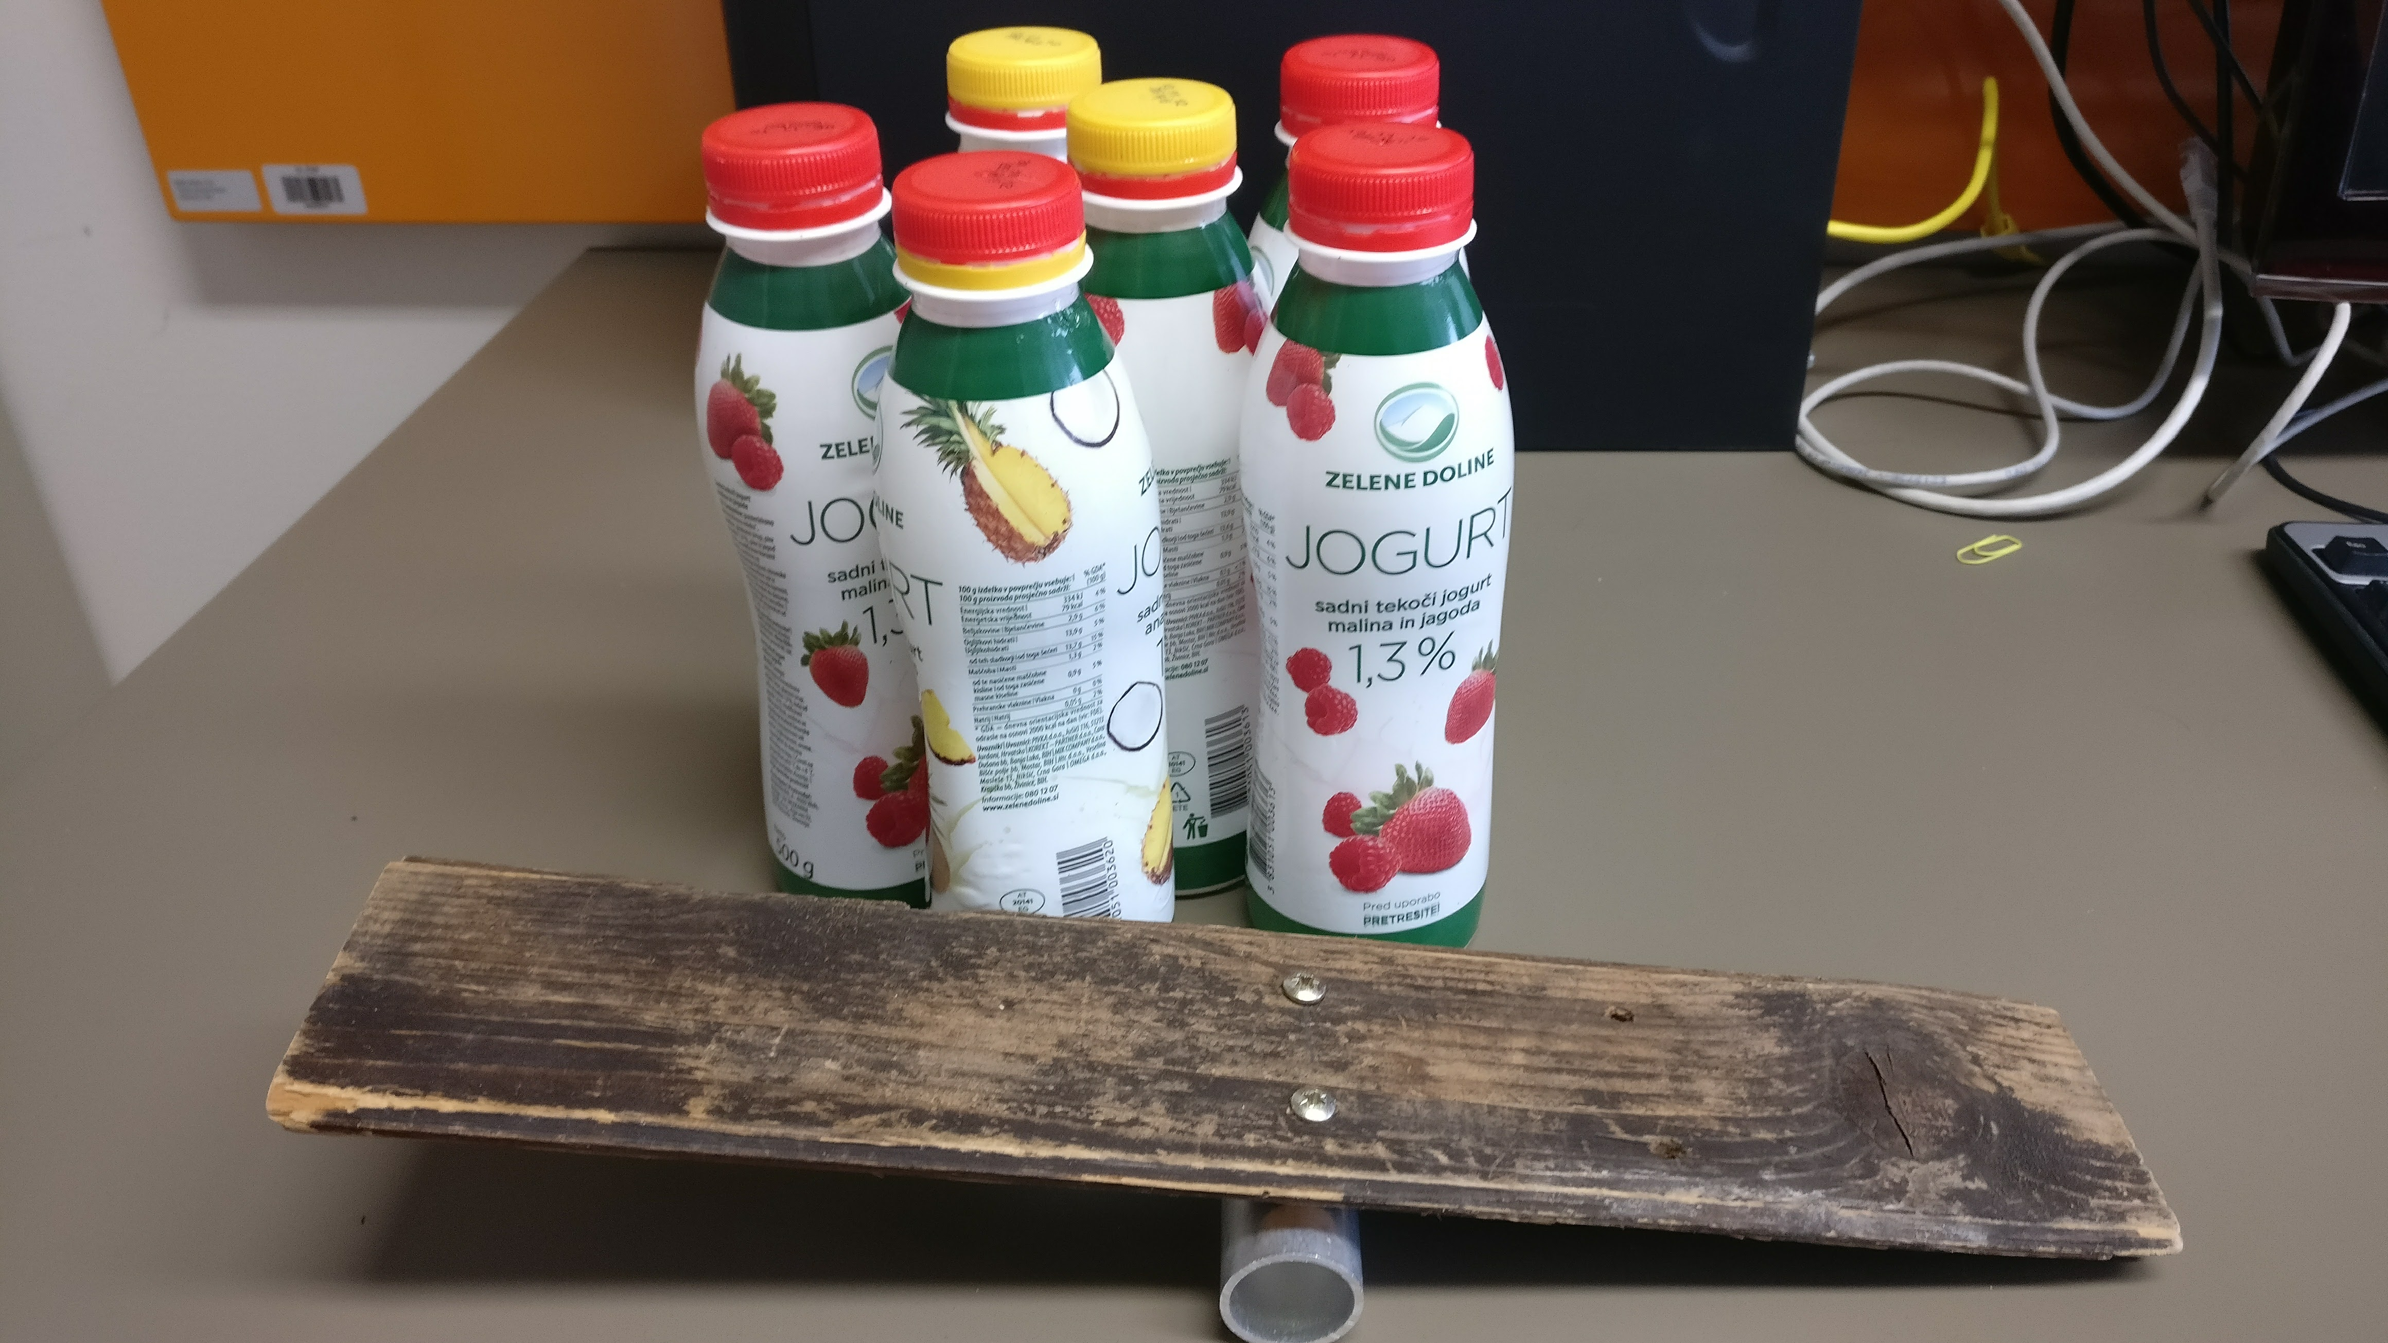
"SREDNJA" plastenka

Slide 40
NAVODILA "PO NAŠE"

Slide 41
Malo bolj sistematsko
# izvedemo postopek za iskanje k-tega s k = (velikost_tabele + 1) // 2
Tu JE // celoštevilsko deljenje!
Postopek za '''vrni k-ti podatek v tabeli'''
  # ČE JE K ENAK 1 IN JE V TABELI LE EN ELEMENT → našli smo ga!
  # NA OSNOVI PRVEGA (PIVOT)
  PODATKE RAZMEČEMO V DVE TABELI
  # SMO GA MORDA ŽE NAŠLI? (LEVO JIH JE K - 1: K-TI JE PIVOT) → hura!
  # SICER UGOTOVIMO, V KATERI TABELI JE IN
  # Z ISTIM POSTOPKOM IŠČEMO USTREZNEGA TAM

Slide 42
V PROGRAMSKEM JEZIKU PYTHON

Slide 43
def srednja_vrednost(tab):
''' Poišči srednjo vrednost v tabeli z liho elementi'''
return k_ti(tab, (len(tab) + 1) // 2)
def k_ti(tab, k):
'''vrni k-ti podatek v tabeli'''
if len(tab) == 1:
if k != 1: raise Exception('Napaka!')
return tab[0]
# razmečemo
pivot = tab[0]
manjsi_enaki = []
vecji = []
for x in tab[1:]: # prvega spustimo
if x <= pivot:
manjsi_enaki.append(x)
else:
vecji.append(x)
# kje je
koliko_manjsih = len(manjsi_enaki)
if koliko_manjsih == k - 1:
return pivot
if koliko_manjsih >= k:
return k_ti(manjsi_enaki, k)
return k_ti(vecji, k - koliko_manjsih - 1)

Slide 44
O Programskih jezikih
Raznovrstnost …

Slide 45

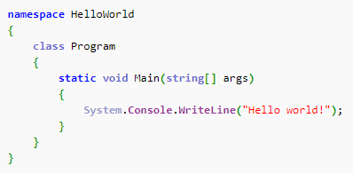
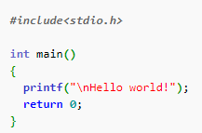

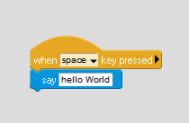



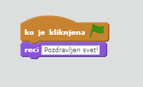
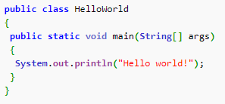


http://rosettacode.org/wiki/Hello_world/Text
VSE TE BOSTE (PREDVIDOMA) SPOZNALI NA FMF

Slide 46
Jezik
Sintaksa
  Kako je sestavljen jezik
Semantika
  Kaj sintaktično pravilen stavek pomeni

Slide 47
Sintaksa
Kako je sestavljen jezik
stavek, imeti felerjev polno.
Naravni jeziki: dokaj ohlapna sintaksa, z leti spreminjajoča se

Slide 48
Semantika
Kaj sintaktično pravilen stavek pomeni
Sintaktično pravilni stavki lahko povejo nesmisel.
  Vsota števil 2 in 3 je 7.
  Danes je padlo pol metra snega.
  Konj ima zeleno nabrušen rep.

Slide 49
Sintaksa
Pravila, kako mora biti sestavljen program
Sestavine
  Ukazi ("print", "input"…)
  izrazi ("janez", 3 + 5 …)
  Izvajalni konstrukti (" če … sicer pa če … sicer" / "if … elif ... else",
  "while …" / "ponavljaj dokler …" )
  …
Kako se te sestavine povezujejo

Slide 50
Sintaksa
Stroga pravila omogočajo avtomatično prevajanje/tolmačenje
Prevajalnik/tolmač odkrije sintaktične napake
Napake v sintaksi:
  javi prevajalnik oziroma tolmač

Slide 51
Semantika
Napake v semantiki:
  razumevanje problema
Preverjanje, preverjanje, preverjanje
  Ne moremo preveriti, ali program dela prav, lahko pa ugotovimo, da ne dela prav

Slide 52
S čem bomo začeli
Zaporedje ukazov in pomembnost njihovega vrstnega reda
Določitev – če je res nekaj, stori eno, drugače drugo
Ponavljanje skupine ukazov
Združevanje ukazov v "paketke"

Slide 53
Kaj naj bi znali
Slediti zapisanemu programu (predvideti rezultat)
Spremeniti zapisan program
Sestaviti svoj program

Slide 54
KAKO ?

Slide 55
PROGRAMIRANJE JE (tudi) VEŠČINA

Slide 56

… kot na primer VOŽNJA AVTOMOBILA

Slide 57
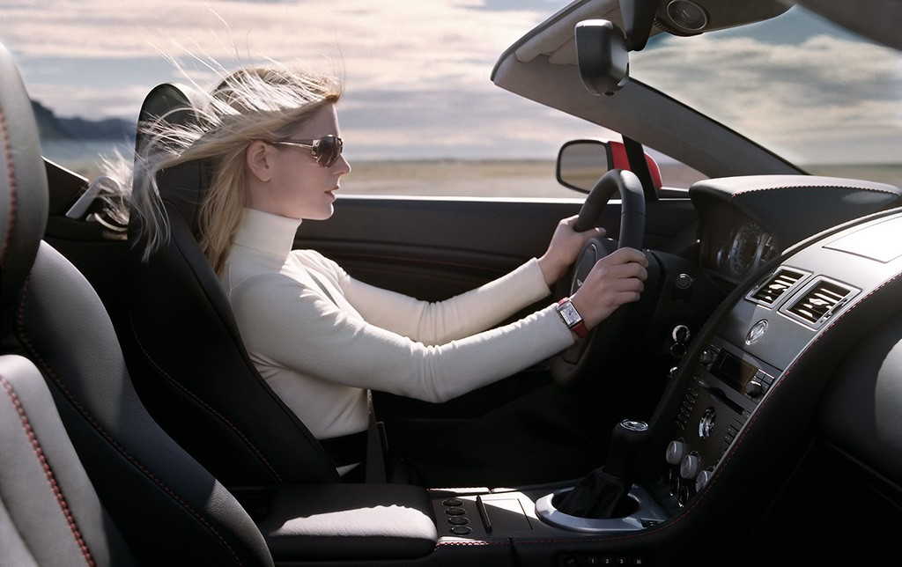

Če bi se še raje naučili voziti tako, da bi sedeli kot sovoznik in gledali …

Slide 58
Če bi se še raje naučili voziti tako, da bi sedeli kot sovoznik in gledali …

Slide 59
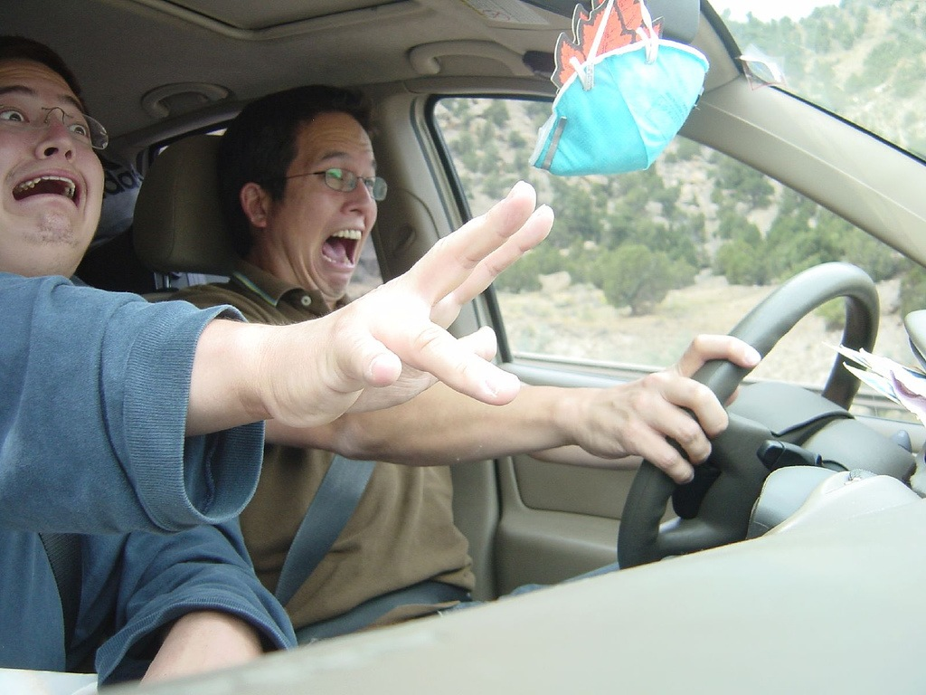
Volan je potrebno vzeti v svoje roke
Pa če je včasih še tako …

Slide 60


Slide 61
Prebrali in Napisali bomo čim več programov V …

Slide 62


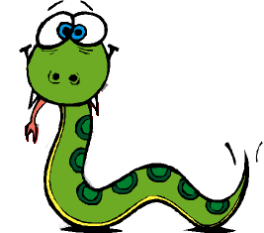
PYTHON

Slide 63
PROGRAMSKI JEZIKI
Uporabnika vprašaj po imenu
Napiši pozdravno sporočilo
Vprašaj ga še po starosti
Izpiši sporočilo, da je zanimivo biti star toliko let
Izračunaj njegovo starost naslednje leto
Izpiši, koliko let bo star naslednje leto
ime = input('Kako ti je ime: ')
pozdrav = 'Pozdravljen ' + ime + '!'
print(pozdrav)
starost = input('In koliko si star? ')
print('Res je zanimivo biti star', starost, 'let!')
drugoLeto = int(starost) + 1
print('In drugo leto boš star že', drugoLeto, 'let.')

Slide 64
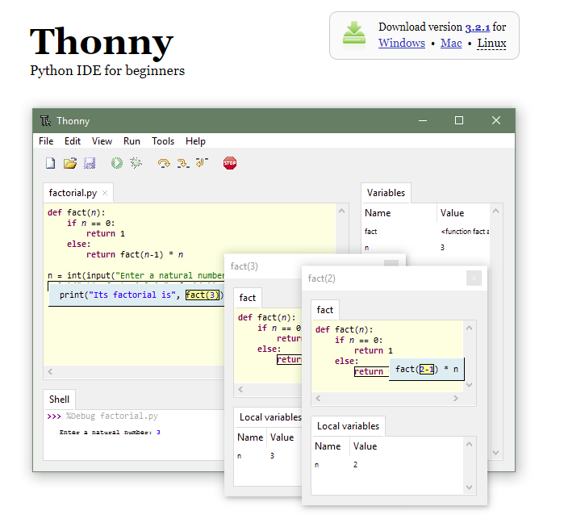
THONNY
http://thonny.org/

Slide 65
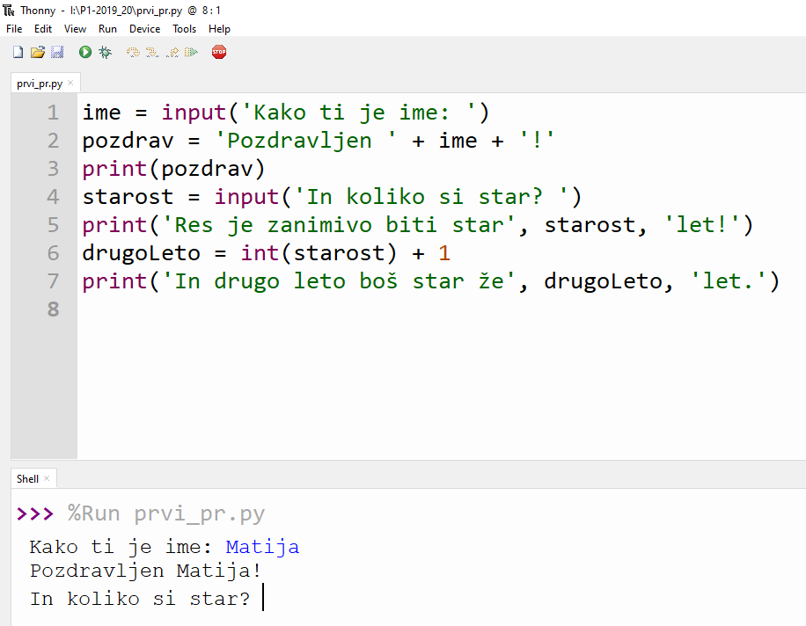

Slide 66
